Slide 1
Литература
9
класс
Тема:
Владимир Владимирович
Маяковский. Лирика.

Slide 2
Аспекты анализа поэзии Маяковского:
1.Краткая биография поэта.
2.Роль революции в творчестве Маяковского:
2.1 Дореволюционный период
2.2 Постреволюционный период.
3.Заключение о тематике творчества Маяковского.
4.Приложения.

Slide 3
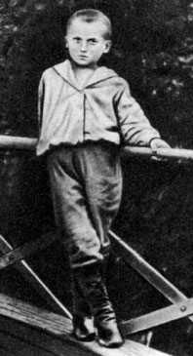
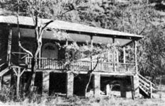
Краткая биография поэта
Владимир Владимирович Маяковский родился в селе Багдади Кутаисской губернии. В 1902—1906 гг. Маяковский учился в Кутаисской гимназии, в июле 1906 г., после смерти отца, вместе с матерью и двумя сестрами переезжает в Москву, где поступает в IV класс 5-й классической гимназии (за неуплату денег за обучение был исключен из V класса в марте 1908 г.).

Slide 4
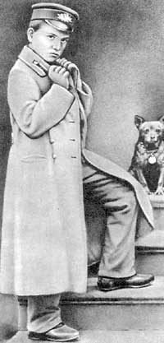
В 1911 г. Маяковский поступает в Училище живописи, ваяния и зод-чества, где знакомится с Д. Д. Бур-люком, организатором футуристи-ческой группы "Гилея", который открывает в нем "гениального поэта". Через три года, в феврале 1914, Маяковский вместе с Бурлюком был исключен из училища за публичные выступления.

Slide 5
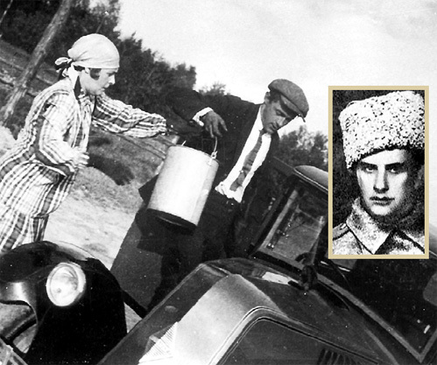
В 1915—1917 гг. Владимир МАЯКОВСКИЙ проходил альтернативную службу в императорском гараже, Петрограде в автошколе, а фотографию в бутафорской форме он сделал в ателье.

Slide 6
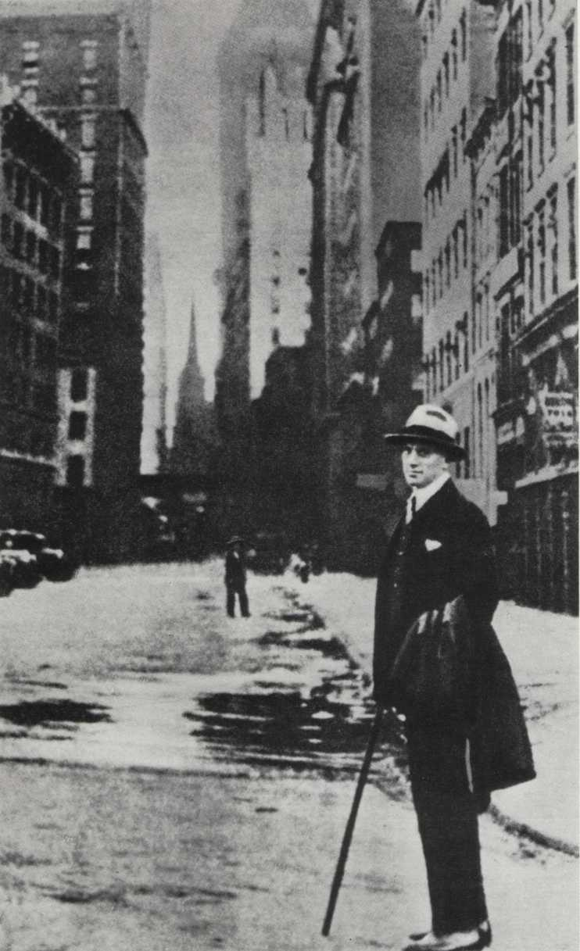
В 1922—1924 гг. Маяковский совершает несколько поездок за границу — Латвия, Франция, Германия; пишет очерки и стихи о европейских впечатлениях: "Как работает республика демократическая?" (1922); "Париж (Разговорчики с Эйфелевой башней)" (1923) и ряд других.

Slide 7
Поэт катастроф и конвульсий
В феврале 1930 г. поэт вступает в РАПП (Российская Ассоциация пролетарских писателей). Этот поступок Маяковского был осужден его друзьями. Отчуждение и общественная травля усугублялись личной драмой ("любовная лодка разбилась о быт"). Маяковскому упорно стали отказывать в выезде за границу, где у него должна была состояться встреча с женщиной (стихотворение "Письмо Татьяне Яковлевой", 1928), с которой намеревался связать свою жизнь. Все это привело Маяковского к самоубийству, предсказанному еще в трагедии "Владимир Маяковский".

Slide 8
Роль революции в жизни Маяковского
Едва ли среди подлинных художников слова мы найдем писателя или поэта, который бы так решительно и безоговорочно принял революцию, как Маяковский. Маяковский никогда не обманывался, представляя себе грядущую мировую революцию, и с самого начала был готов заплатить любую цену за “светлое будущее”. Он так ненавидел старый уклад жизни, что его творчество буквально пропитано этой ненавистью, желанием разрушить старое “до основания”. Сломать, растоптать нужно было все, чтобы не оставалось никаких нитей, связывавших его со старым. Пафос разрушения был направлен в его поэзии на культуру и ее ценности, традиции, язык. Именно поэтому революция решительно вклинилась в его жизнь и разделила её надвое, обеспечивая тем самым появление новых тем и направлений в творчестве Маяковского.

Slide 9
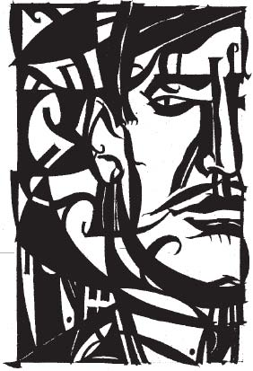
Но революция отгремела, старый мир был разрушен, а в обществе вновь воцарились все те же продажность, взяточничество, бюрократизм. Оказа-лось, что революция, какой бы разрушительной она ни была, не способна убить зло, которое живет не во внешней действительности, но внутри, в сердце человека. Маяковский не вынес разочарования и ушел из жизни. Последней жертвой разрушительного пафоса, который он воспевал в своих стихах, стал он сам. Также революция сыграла свою роль в творчестве поэта и разделила его на два периода.

Slide 10
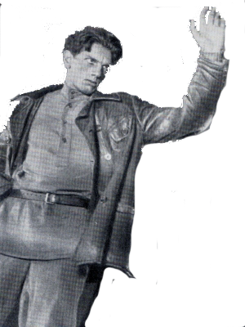
Творчество В.В.Маяковского
1. Дореволюционный – 1912-1917 гг. :
Эстетика футуризма, провозглашающая новый подход к искусству и поэзии.
2. Послереволюционный – 1917-1930 гг. :
Принятие поэтом революции, надежда на изменение этого мира к лучшему.

Slide 11
Дореволюционное творчество (до 1917 г)
Мотивы одиночества, любви, смерти.
Основные темы:
1. Тема любви
2. Тема любви и одиночества
3. Тема отрицания буржуазного образа жизни

Slide 12
Дореволюционный период
Тема города
Все дореволюционное творчество поэта связано с эстетикой футуризма, провозгласившего новый подход к искусству и поэзии. В «Манифесте» футуристов провозглашались следующие принципы творчества: отказ от старых правил, норм, догм; стихотворчество, изобретение “заумного языка”; эксперимент в области языка на всех уровнях (звук, слог, слово), выбор особых тем (урбанистическая, тема прославления достижений цивилизации). В. В. Маяковский следует этим принципам в начале своего творческого пути.

Slide 13
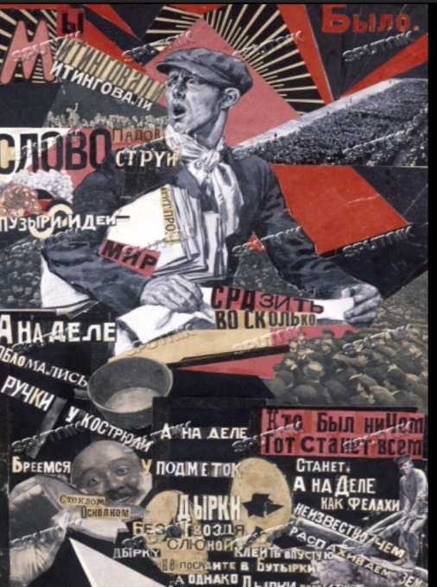
В первых стихах поэта («Ночь», «Адище города», «Утро», «Уличное» и др.) лирическое «я» еще не определено.
Основой в этих произведениях является критическая направленность против пошлости мира, в котором нарушены нормальные связи.
Преобладает урбанистический пейзаж, насыщенный живописными образами.
Через выразительные детали («раненое солнце», «дряблая луна», «трамвай, вскинувший зрачки») опосредованно выражается отношение лирического героя к миру.

Slide 14
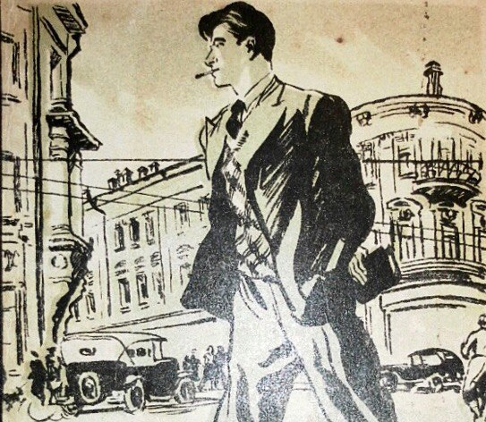
Просматривая стихи раннего Маяковского, легко убедиться, что изображение города занимает видное место в его творчестве. В целом поэт любит город, признает его научно-технические дости-жения, но порой город пугает поэта, вызывая в его воображении страшные образы. Так, уже одно название стихотворения “Адище города” шокирует читателя:
Адище города окна разбили
на крохотные, сосущие адки.
Рыжие дьяволы, вздымались автомобили,
над самым ухом взрывая гудки.

Slide 15
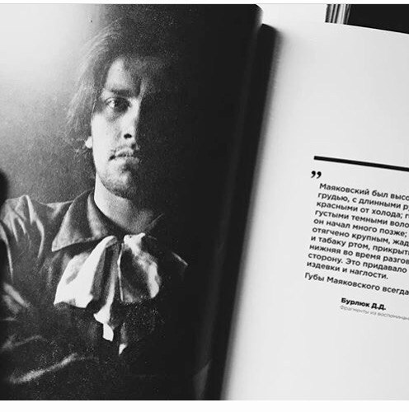
«Послушайте»
Стихотворение - «крик отчаяния,
обращенный к человечеству». Повели-тельный глагол «Послушайте!» упот-ребляется трижды и держит чита-теля в напряжении. Это требова-тельное обращение услышать автора и подумать, зачем «зажигают звёзды».
Лирическому герою «необходима хоть одна звезда», ему «страшно» и «тревожно», если «звёзд не зажигают».

Slide 16
В стихотворении «Послушайте!» поэт призывает подняться над скучной и тусклой жизнью и увидеть вокруг себя не «плевочки», а звёзды. Маяковский стремился зажечь каждую человеческую душу, показать ей необычайную красоту жизни, сделать так, чтобы в каждой «обязательно была звезда». Поэт говорит о высших целях человеческого существования, зовёт к обновлению, преображению самой души человека.
Но толпа так и не услышала призывов Маяковского, она была слепа и глуха к крикам души поэта.

Slide 17
Тема города
Но в другом стихотворении, “Ночь”, перед нами предстает картина ночного города: яркая, красочная, праздничная от рекламных огней. Поэт описывает ночной город как художник, выбирая интересные метафоры, необычные сравнения, добавляя яркие краски (багровый, белый, зеленый, черный, желтый). Мы даже не сразу понимаем, что перед нами изображение дома с зажженными окнами, уличных фонарей, освещающих дорогу, ночной неоновой рекламы:
Багровый и белый отброшен и скомкан,
В зеленый бросали горстями дукаты,
А черным ладоням сбежавшихся окон
Раздали горящие желтые карты.

Slide 18
Тема любви и одиночества
С темой города перекликается и даже вытекает из нее тема любви и одиночества. Лирический герой ранней лирики Маяковского одинок в этом городе, его никто не слышит, не понимает, над ним смеются, его осуждают (“Скрипка и немножко нервно”, “Я”). В стихотворении “Дешевая распродажа” поэт говорит, что готов отдать все на свете за “единственное слово, ласковое, человечье”. Чем же вызвано такое трагическое мироощущение? Неразделенной любовью. В стихотворении “Лиличка (вместо письма)” и поэме “Облако в штанах” мотив неразделенной любви является ведущим. (“Завтра ты забудешь, что я тебя короновал”, “Дай же последней нежностью выстлать твой уходящий шаг”). В этих произведениях лирический герой предстает нежным и очень ранимым человеком, не мужчиной, а “облаком в штанах”. Но его отвергают, и он превращается в проснувшийся вулкан. В поэме “Облако в штанах” показано превращение громады-любви в громаду-ненависть ко всем и вся. Разочаровавшись в любви, герой испускает четыре крика “долой”:
Долой вашу любовь!
Долой ваше искусство!
Долой ваше государство!
Долой вашу религию!

Slide 19
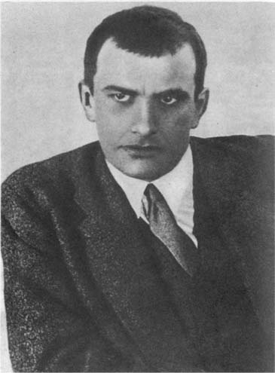
Страдания от неразделенной любви оборачиваются ненавистью к тому миру и тому строю, где все покупается и продается. Поэтому главной темой таких стихотворений, как “Нате!”, “Вам!”, является тема отрицания буржуазного образа жизни. Маяковский издевается над сытой публикой, пришедшей ради забавы послушать стихи модного поэта:
Через час отсюда в чистый переулок
вытечет по человеку ваш обрюзгший жир,
а я вам открыл столько стихов шкатулок,
я - бесценных слов мот и транжир...

Slide 20
Послереволюционный период (после 1917г)
Основные темы:
1. Тема революции
2. Гражданско-патриотическая тема
3. Антибуржуазная тема
4. Тема поэта и поэзии
В послереволюционный период в творчестве Маяковского появляются новые темы.
революционная, гражданско-патриотическая.
Многие стихи этого периода имеют общественно- социальную направленность.

Slide 21
Тема революции
Поэт всем сердцем принял революцию, он надеялся на изменение этого мира к лучшему, поэтому много работал в окнах РОСТА, агитируя за революцию. Он создает множество агитационных плакатов, попросту говоря, рекламы. Маяковский никогда не обманывался, представляя себе грядущую мировую революцию, и с самого начала был готов заплатить любую цену за “светлое будущее”. Он так ненавидел старый уклад жизни, что его творчество буквально пропитано этой ненавистью, желанием разрушить старое “до основания”. Сломать, растоптать нужно было все, чтобы не оставалось никаких нитей, связывавших его со старым. Пафос разрушения был направлен в его поэзии на культуру и ее ценности, традиции, язык. Маяковский безжалостно ломает все привычные представления о жизни, любви, красоте. Он борется с ходульным восприятием искусства, выступая как полноправный хозяин, который смело наводит порядок в своем мире, не заботясь ни о чьем мнении, никому не давая права голоса.

Slide 22
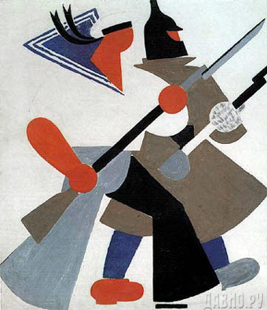
В своих стихах Маяковский уже совершил революцию, последовательно и вместе с тем страстно отрекаясь от “старого мира” во имя новизны, нарушая языковые нормы русского языка, изобретая новые слова. “Издинамитить старое” — вот установка Маяковского в поэзии и в жизни. Но разрушительная сила этого динамита ему понадобится и при созидании новой жизни.

Slide 23
Тема революции
Маяковский создает множество агитационных плакатов, попросту говоря, рекламы:
Пролетарка, пролетарий, Заходите в планетарий.
В стихотворении “О дряни” маленькая канарейка становится символом нового советского мещанства, и рождается призыв: “головы канарейкам сверните - чтоб коммунизм канарейками не был побит!”

Slide 24
Тема отрицания буржуазного образа жизни
Страдания от неразделенной любви оборачиваются ненавистью к тому миру
и тому строю, где все покупается и продается. Маяковский издевается над сытой публикой, пришедшей ради забавы послушать стихи модного поэта:
Нате!
Через час отсюда в чистый переулок вытечет по человеку ваш обрюзгший жир, а я вам открыл столько стихов шкатулок, я - бесценных слов мот и транжир...
Вам!
Вам, проживающим за оргией оргию, имеющим ванную и теплый клозет! Как вам не стыдно о представленных к Георгию вычитывать из столбцов газет?!

Slide 26
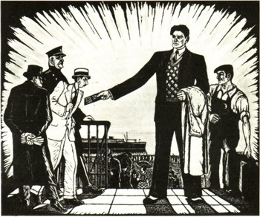
Гражданско-патриотическая тема
В “Стихах о советском паспорте” автор затрагивает сразу две темы: антибюрократическую и патриотическую. Но главной темой этого стихотворения, бесспорно, является патриотическая тема. Лирический герой горд за свою страну, проводящую невиданный эксперимент, строящую новое общество:
Читайте, завидуйте!
Я - гражданин Советского Союза!

Slide 27
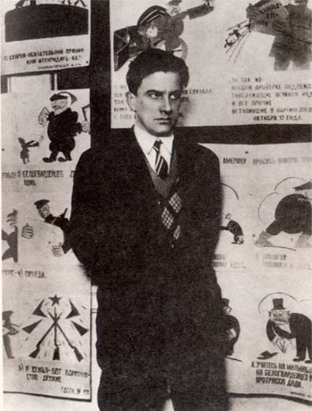
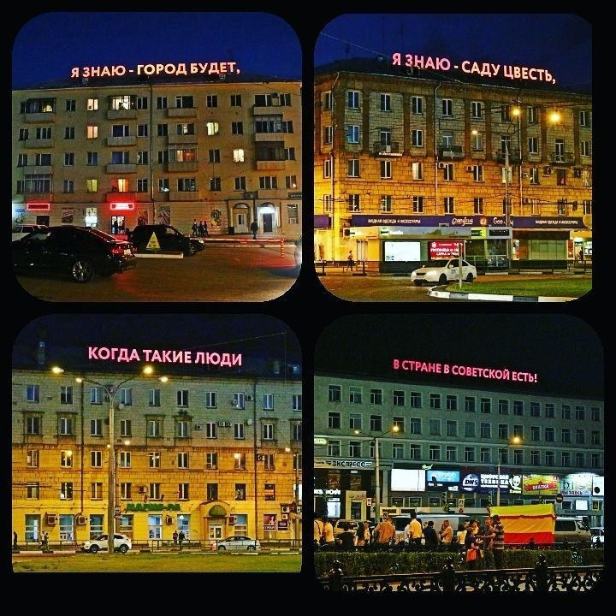
К патриотической лирике можно также отнести такие стихи, как “Товарищу Нетте, человеку и пароходу”, “Рассказ товарища Хренова...”. Последнее стихотворение является гимном рабочему человеку:
Я знаю - город будет,
Я верю - саду цвесть,
Когда такие люди
В Стране Советской есть.

Slide 28
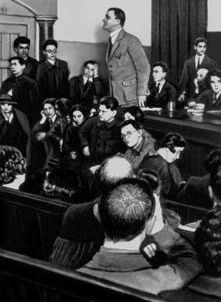
Антибуржуазная тема
“Прозаседавшиеся”:
Снова взбираюсь, глядя на́ ночь, на верхний этаж
семиэтажного дома. «Пришел товарищ Иван
Ваныч?» — «На заседании А-бе-ве-ге-де-е-же-зе-кома».

Slide 29
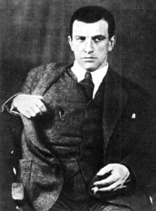
Заключение о тематике творчества Маяковского
Всё творчество Маяковского пропитано тематикой футуризма, который оказал огромное влияние на направления деятельности автора. Маяковский всегда смело выражал свои мысли и участвовал или высказывал своё мнение по поводу всех важнейших событий в жизни страны. К сожалению, многие его не понимали, и поэтому, не найдя поддержки со стороны общества, он расстаётся с жизнью. Это событие было описано в его стихах заранее.

Slide 30
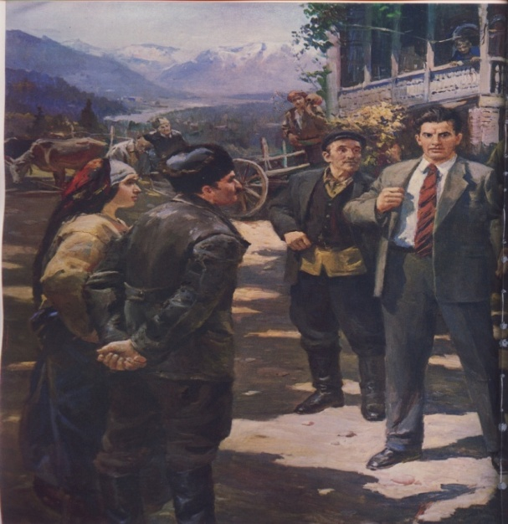
Тема поэта и позии
“ Поэт-рабочий
Кто выше — поэт или техник, который ведет людей к вещественной выгоде? Оба. Сердца — такие ж моторы. Душа — такой же хитрый двигатель. Мы равные. Товарищи в рабочей массе. Пролетарии тела и духа. Лишь вместе вселенную мы разукрасим и маршами пустим ухать.

Slide 31
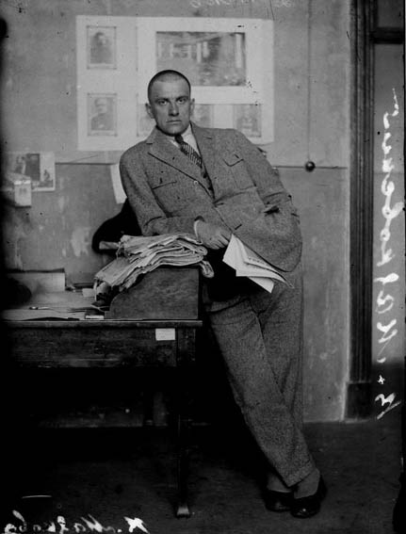
Все творчество поэта Маяковского было посвящено одной цели: служению людям. Именно любовь к людям называет поэт движущей силой своего творчества (“Письмо товарищу Кост-рову...”), поэтому поэт уверен, что “мой стих трудом громаду лет прорвет и явится весомо, грубо, зримо...”.

Slide 32
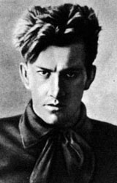
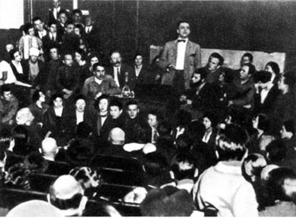

Slide 33
Лиризм Маяковского всеобъемлющ - в нём выразился небывалый духовный рост человека нового общества. Маяковский - лирик, трибун, сатирик - поэт огромного, "сплошного сердца".

Slide 34
Задание для самостоятельного выполнения
Прочитать материал учебника
на страницах 102-107.
Ответить на вопросы и выполнить задания на странице 107.

